Slide 1
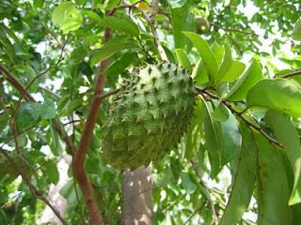
Саусеп (гуанабана)
английский soursop; испанский guanábana; португальский graviola
ШЕВЕЛЁВ АРКАДИЙ 4 Б

Slide 2
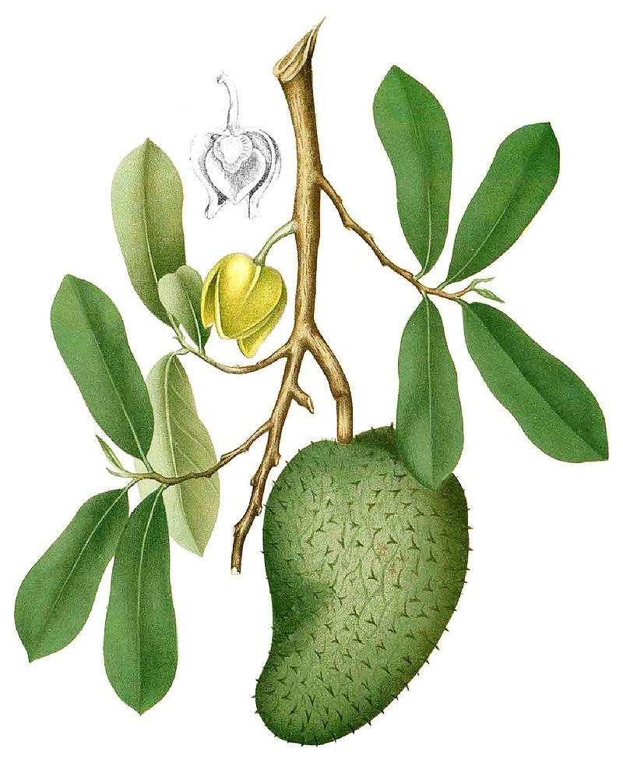
Саусеп (гуанабана, гравиола, сахарное яблоко, черимойя), он же в простонародье «сметанное яблоко» — тропический фрукт семейства ананасовых.

Slide 3
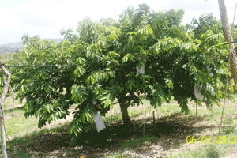
Растет в тропических широтах, в основном в Центральной и Южной Америке, в Африке, южнее Сахары.
Дерево, на котором произрастает гуанабана или «сметанное яблоко», достигает 9 м. в высоту и является вечнозеленым, а его плоды считаются самыми крупными из семейства ананасовых и имеют вес до семи килограмм.

Slide 4
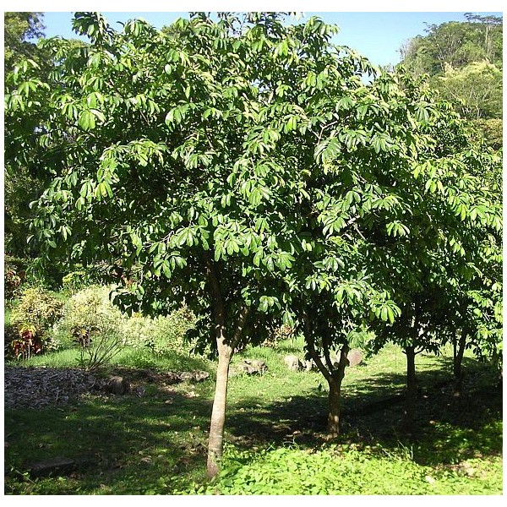
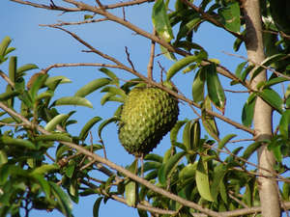
Дерево распространяет вокруг себя невероятный аромат, исходящий от больших гладких листьев.

Slide 5
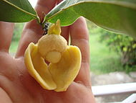
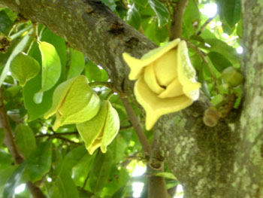
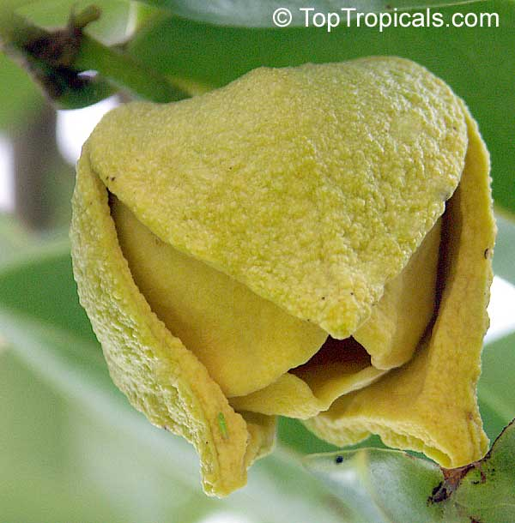
В период цветения саусеп или «сметанное яблоко» усеян цветками, которые есть не только на ветвях, но и на стволе. В результате цветения на дереве появляется необычной формы фрукт – саусеп.

Slide 6
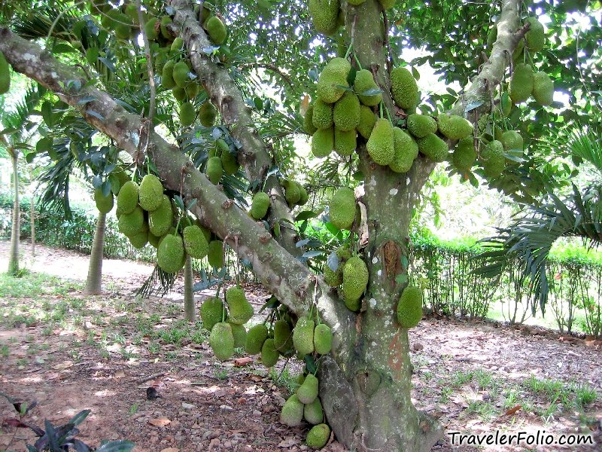
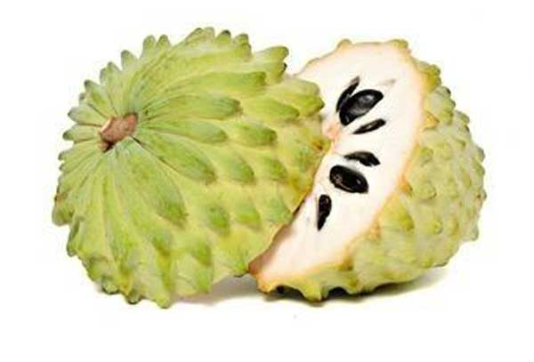
Он имеет форму груши или яйца, его кожура зеленого цвета тонкая и покрыта небольшими отростками, похожими на колючки. Мякоть содержит семена чёрного цвета, которые ядовиты. Вес дозревшего плода бывает до 2 килограмм, редко пять килограмм.

Slide 7
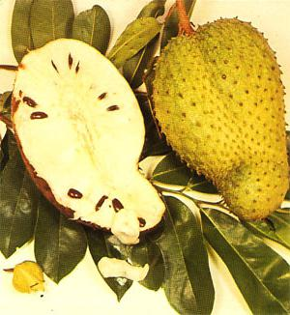
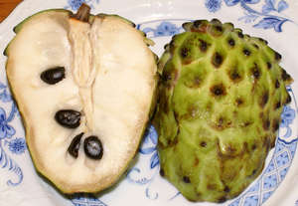
Мякоть сметанного яблока бежевого цвета, слегка волокнистая, ее вкус напоминает клубнику, смешанную с ананасом.
Самое интересное свойство саусепа – это его универсальность. Все части этого чудесного растения используются с определенной целью, не пропадает зря ничего.

Slide 8
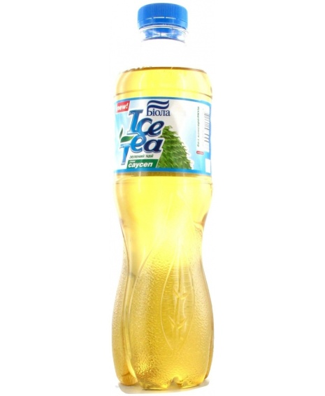
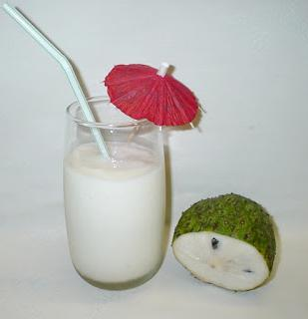
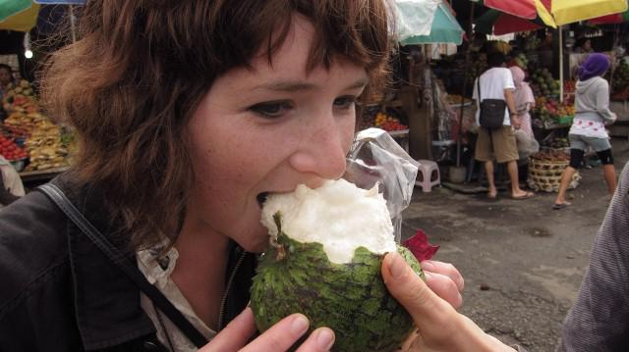
Мякоть плодов является вкусным десертом, если нарезать ее кубиками, смешать с сахаром и небольшим количеством сливок (молока). Также, ее используют для получения соков, которые употребляют свежими, для приготовления мороженого, шербетов и варенья.

Slide 9
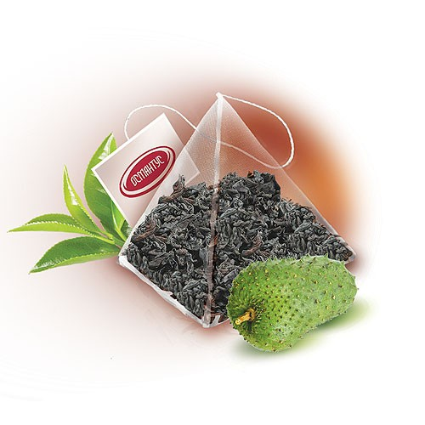
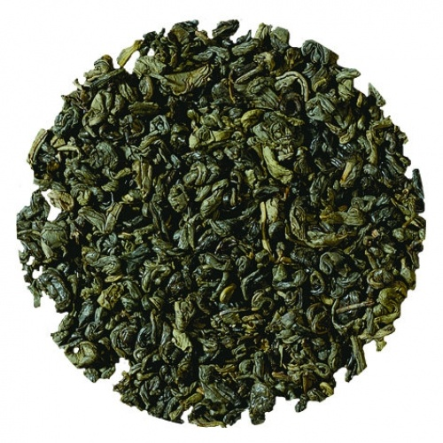
Экстракт плодов саусепа используют в приготовлении чая, он придает необычный, экзотический аромат и наделяет чай целебными свойствами, так как витамины, содержащиеся в растении, чрезвычайно полезны для организма.

Slide 10
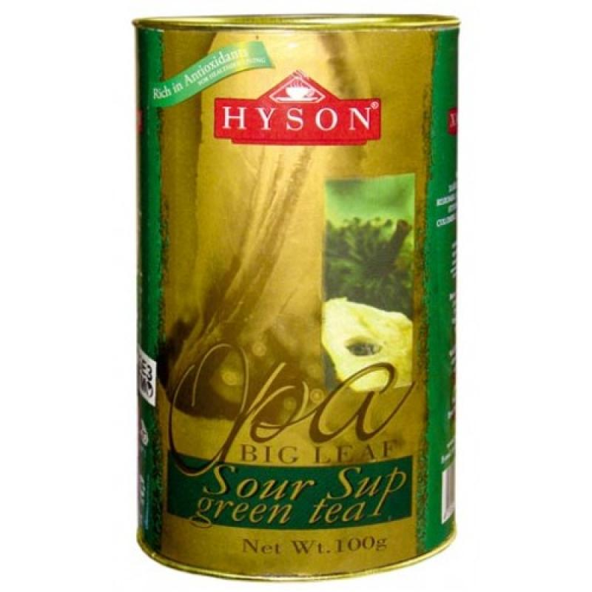
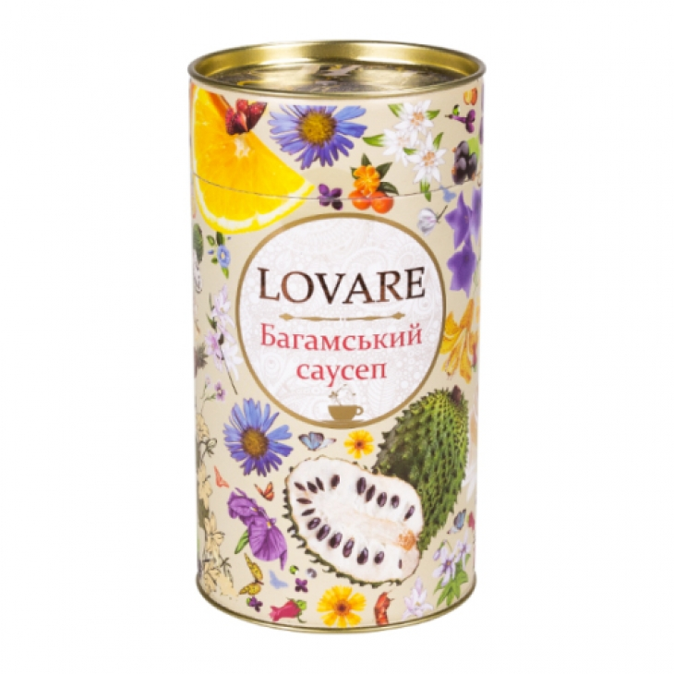
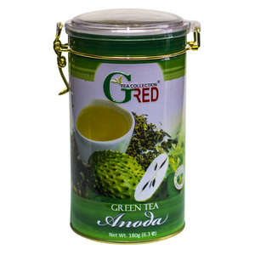
Листья и кора дерева тоже используются: они добавляются в зеленый и черный чай, придавая напитку необычный приятный аромат и привкус.
По всему миру продаётся зеленый и черный крупнолистовой цейлонский чай, который пропитывается натуральным соком «сметанного яблока».

Slide 11
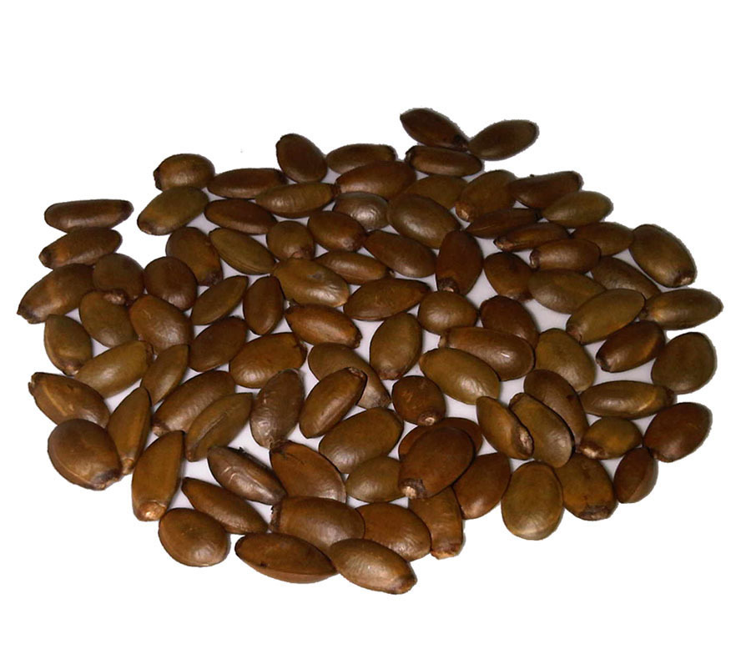
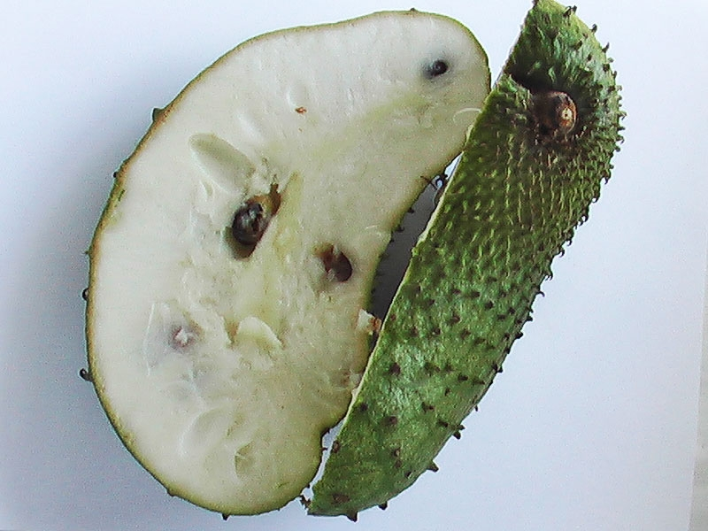
Семена растения и его плоды, а также кора и корни нашли применение в медицине. Этот диковинный фрукт, признан многими медиками как целая аптека в одном единственном дереве. Он по праву может называться витаминной бомбой. Он содержит практически все витамины и микроэлементы, необходимые организму: иммунная система будет устойчивой, нервы в порядке, сон крепким, а настроение – на высоте.
Экстракт из семечек фрукта является прекрасным средством для борьбы с вшами.

Slide 12
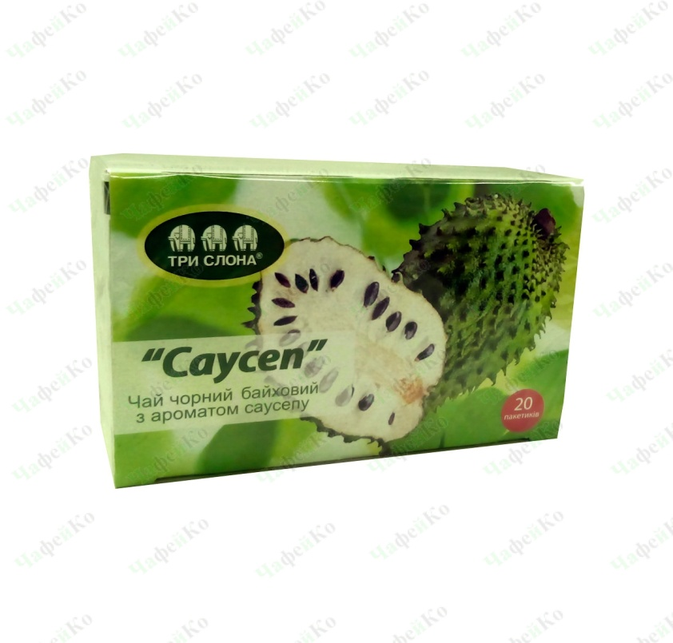
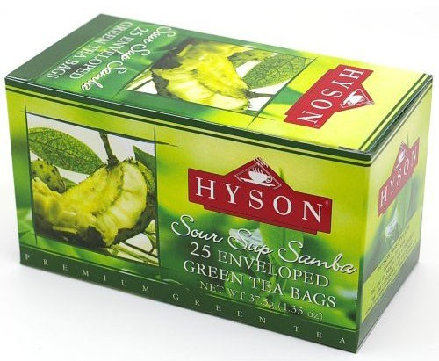
Несмотря на весь перечень полезных свойств этого экзотического фрукта, существует ряд противопоказаний для его употребления в пищу. Этот фрукт считается экзотическим в наших краях, поэтому чтобы купить его, придется немало побегать по супермаркетам и быть готовым к высокой цене. Но его вкусовые и лечебные качества стоят того, чтобы иногда себя побаловать.

Slide 13
СПАСИБО
ЗА
ВНИМАНИЕ !

